Slide 1

手把手教你学littleVGL
主讲人 ：正点原子团队
硬件平台：正点原子开发板
版权所有：广州市星翼电子科技有限公司
教学平台：www.yuanzige.com 原子哥
淘宝店铺：http://openedv.taobao.com
技术论坛：www.openedv.com
公众平台：正点原子
Notes:
ddddd

Slide 2
手把手教你学littleVGL
lv_btn按钮

Slide 3
参考资料
参考资料
正点原子文档：littleVGL学习文档
littleVGL官方文档：
https://docs.littlevgl.com/zh-CN/html/index.html
全套视频观看：www.yuanzige.com
Notes:
ddddd

Slide 4
1.介绍
说到按钮,咱们都不陌生吧,和lv_label标签控件一样重要,除了能显示文本外,它的主要用途是和用户进行交互,lv_btn按钮其实就是一个lv_cont容器的复杂变体,另外加上可选的子对象,最常用的子对象就是lv_label标签,在littleVGL中,lv_btn按钮具有5种状态,如下所示:
LV_BTN_STATE_REL: 按钮的正常释放状态
LV_BTN_STATE_PR: 按钮的正常按下状态
LV_BTN_STATE_TGL_REL: 按钮的切换(Toggle)释放状态
LV_BTN_STATE_TGL_PR : 按钮的切换(Toggle)按下状态
LV_BTN_STATE_INA: 按钮的禁用无效状态

Slide 5
2.1主要数据类型
1.按钮状态数据类型
2.按钮样式数据类型

Slide 6
2.2 API接口
1.创建按钮
2.设置为Toggle切换按钮
3.手动设置按钮的状态
4.设置按钮的布局和自适应方式
5.设置按钮的波纹点击效果
6.设置按钮的样式

Slide 7
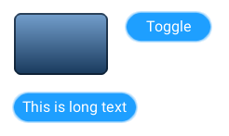
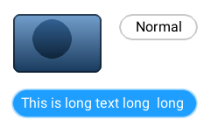
3.例程演示

Slide 8

感谢支持正点原子团队
硬件平台：正点原子开发板
版权所有：广州市星翼电子科技有限公司
学习平台：www.yuanzige.com
淘宝店铺：http://openedv.taobao.com
技术论坛：www.openedv.com

